Slide 1
2016版架构介绍
胡 正
2016年8月

Slide 2
目 录
框架介绍
模块开发
功能讲解
功能开发

Slide 3
目 录
框架介绍
模块开发
功能讲解
功能开发

Slide 4
公司架构历史
2007
JDK1.4+Struts1.x+Hibernate2.x
2008
JDK1.4+Struts1.x+Spring2.x+Hibernate2.x
2010
JDK1.5+Struts2.x+Spring3.x+Hibernate3.3x
2012
JDK1.5+Struts2.1+Spring3.0+Hibernate3.3

Slide 5
公司架构历史
2013
JDK1.6 +Struts2.3+Spring3.2 +Hibernate4.2
+ JPA2.0 +Spring Security 3.1+Spring Data1.4.0
+Jackson2.1.4 +Sitemesh2.4
2016
JDK 1.7 + Spring MVC 4.1 + Spring 4.1 + Mybatis 3.3
+ Apache Shiro 1.2 + Servlet 3.0 + Jackson2.5
+ Sitemesh2.4

Slide 6
架构结构图

Slide 7
与2013版架构异同
共同点：
各组件平台采用插件式组件化思想进行整合，可快速进行插拔及扩展
核心代码进行保护并进行最大化的复用，几乎常用功能都有默认实现，并保留其扩展性，大大提高开发效率，降低维护成本
差异点：
采用SpringMVC和Mybatis代替Struts2与Hibernate，对于代码扩展和调优更自由；
采用Maven进行依赖管理，便于升级维护；
模块化开发，将架构横向拆分为多个模块，减少耦合的，便于后续维护；

Slide 8
如何获取
框架主体：
Git：http://gitlab.dev.cescloud.com/framework/framework2016.git
后端代码示例：
Git：http://gitlab.dev.cescloud.com/framework/framework-demo.git
示例骨架：
groupId：com.cesgroup.demo
artifactId：framework-archetype
version：1.0.0-SNAPSHOT
repository url：http://nexus.dev.cescloud.com/content/groups/public/

Slide 9
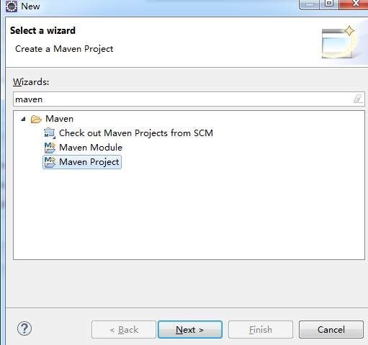
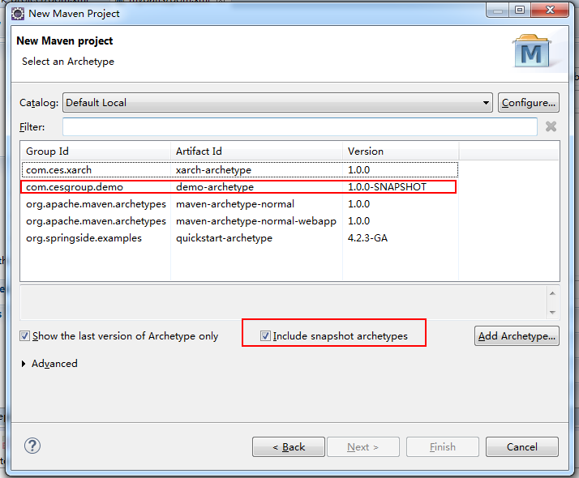
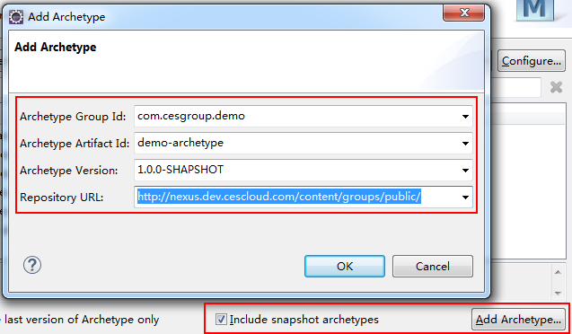
环境搭建
基础环境：
Maven3.X；
Eclipse4.X带Maven插件，建议Java EE IDE或MyEclipse；
JDK1.7+；
从骨架创建项目：
菜单栏File->New->Other->Maven（或快捷键Ctrl+N） ；
选择“Maven Project” ；
点击“Add Archetype...”添加骨架（已有可跳过）；
对于snapshot版本的骨架，勾选“Include snapshot archetypes”；
选择“demo-archetype”创建项目；

Slide 10
模块划分
Jar名称 | 具体版本 | 功能表述 | 备注
framework-base.jar | 1.1.0 | 基础包，定义了整个框架中的基础类和接口 | 必须使用
framework-commons.jar | 1.1.0 | 基础包，主要定义了String、Bean、Class、Date等通用工具类 | 必须使用
framework-mybatis.jar | 1.1.0 | 持久层实现，使用Mybatis实现业务数据的CRDU | 必须使用
framework-biz.jar | 1.1.0 | 业务逻辑层实现，封装了基础的CRUD操作 | 必须使用
framework-springmvc.jar | 1.1.0 | 表示层实现 | 必须使用
framework-shiro.jar | 1.1.0 | 安全框架 | 必须使用
framework-jcaptcha.jar | 1.1.0 | 验证码模块，已集成至shiro模块中
framework-redis.jar | 1.1.0 | Redis集成，目前仅支持单机版本 | 后续需要完善
framework-test.jar | 1.1.0 | 单元测试包，将Spring Test和Junit进行了简单的封装
framework-plugins-jobs.jar | 1.1.0 | 基于Quartz的计划任务模块
framework-plugins-audit.jar | 1.1.0 | 日志模块 | 目前仅做了简单封装
framework-plugins-authsdk3.jar | 1.1.0 | 系统管理平台3.5的SDK实现
framework-plugins-authsdk4.jar | 1.1.0 | 系统管理平台4.0的SDK实现 | 随4.0开发逐步完善

Slide 11
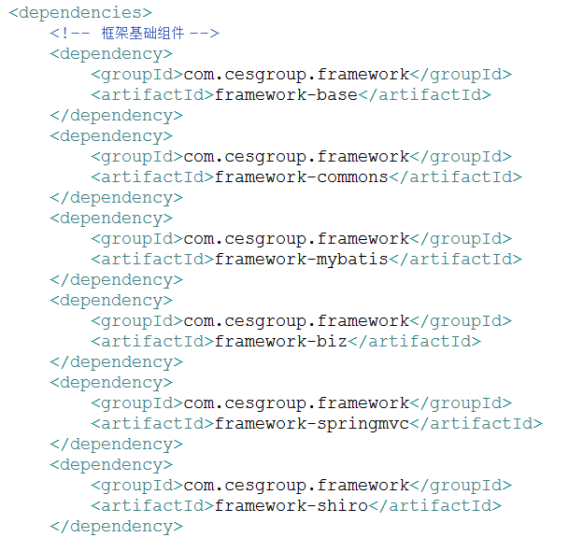
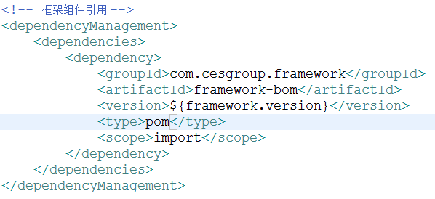
BOM依赖
BOM是什么：
即Bill of Material，物料清单。实际上是框架模块的清单列表，将其作为POM引入后，无需配置单独模块的版本，而由BOM统一进行管理。
配置方式：
在dependencyManagement中添加framework-bom：
在dependencies中直接引用框架模块，无需配置版本：

Slide 12
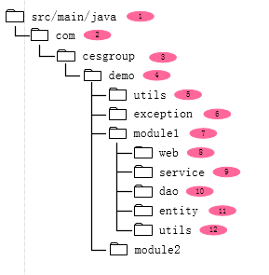
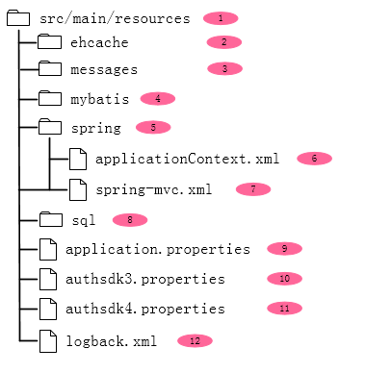
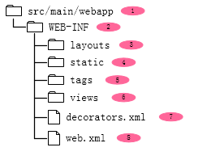
基本目录结构
Maven的标准webapp结构
一般规则：
一般以com.cesgroup为包名；
Controller包名为web；Service包名为service；Mapper包名为dao；工具类包名为utils；
主要配置文件：
application.properties：应用的数据库、路径等配置；
authsdk3.properties：系统管理平台3.5集成配置；
authsdk4.properties：系统管理平台4.0集成配置；
applicationContext.xml：Spring配置文件；
spring-mvc.xml：SpringMVC的配置文件；
logback.xml：日志配置

Slide 13
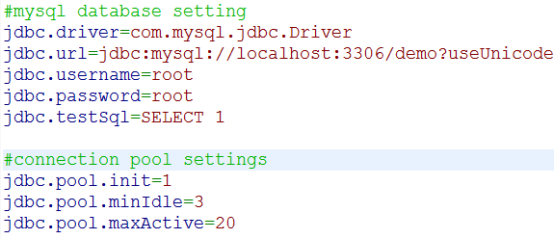
application.properties
数据库连接修改：

Slide 14
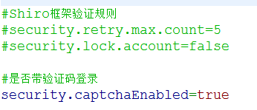
application.properties
安全认证参数：
security.retry.max.count：登录尝试次数，达到次数后锁定。默认5次，0表示永不锁定。
security.lock.account：锁定时，是否锁定账号。true：通过接口锁定用户账号；false：仅锁定用户一定时间（时间长短由缓存配置passwordRetryCache决定，参见ehcache和redis的配置）
security.captchaEnabled：是否使用验证码登录。

Slide 15
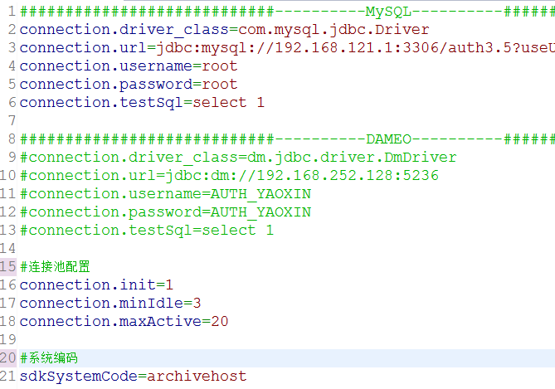
authsdk3.properties
系统管理平台3.5数据库连接修改：
sdkSystemCode：系统管理平台中当前应用系统的系统编码

Slide 16
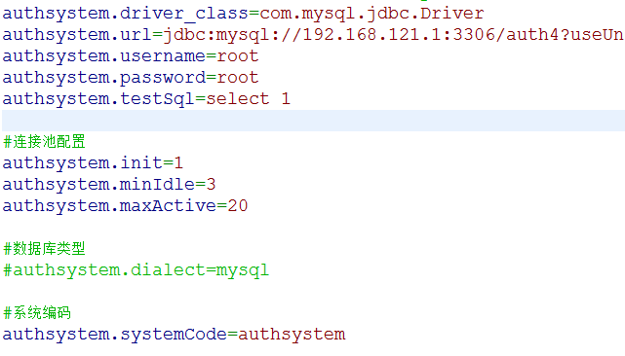
authsdk4.properties
系统管理平台4.0数据库连接修改：
authsystem.dialect：系统管理平台的数据库类型，默认为mysql
authsystem.systemCode：系统管理平台中当前应用系统的系统编码

Slide 17
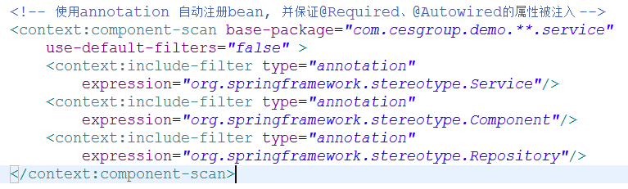
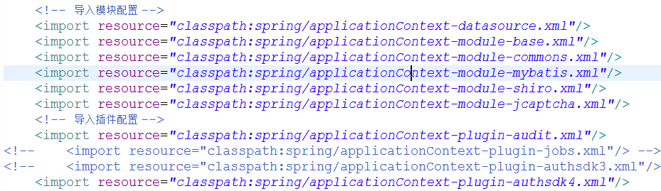
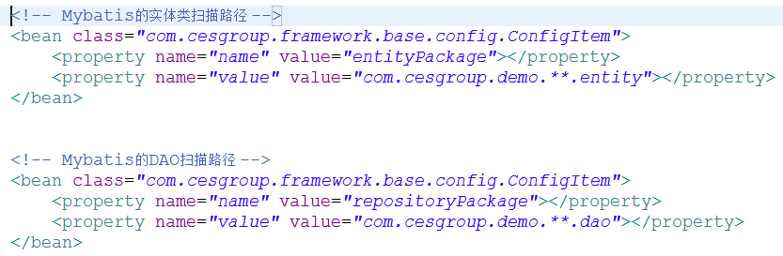
applicationContext.xml
框架提供了部分默认配置，但仍有部分内容必须由项目配置：
引入各个模块的配置文件，可以根据需要自行调整；
包扫描配置：包括spring和mybatis的配置；

Slide 18
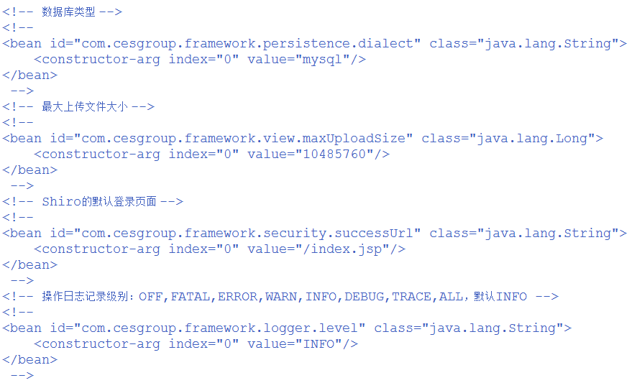
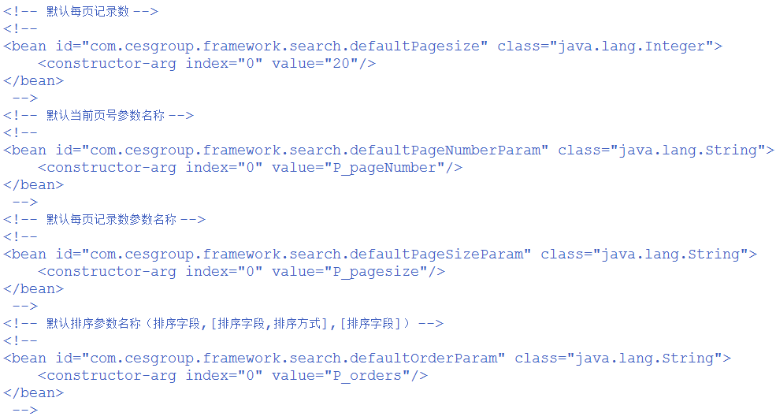
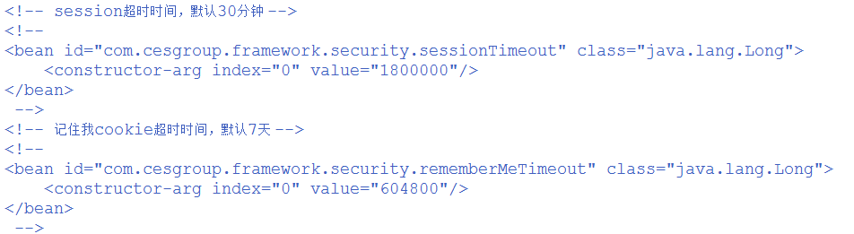
applicationContext.xml
框架还提供了部分可配置参数，由框架提供默认值，但可以由项目进行覆盖，主要包括：
数据库类型；
上传文件大小配置；
Shiro默认登录页面；
分页参数名称；
session和cookie超时时间；
审计日志参数；

Slide 19
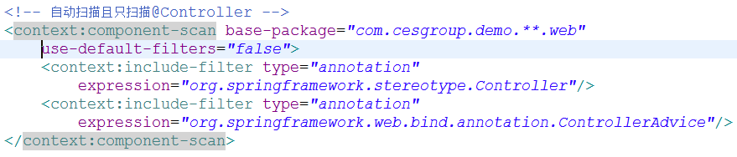

spring-mvc.xml
与applicationContext.xml一样，spring-mvc.xml也必须要配置包扫描：
同样引入了各个模块的配置文件；
也可以添加其它springmvc的配置：

Slide 20
Spring配置的覆盖
框架的各个模块中提供了默认的配置内容，对于无法满足项目要求的情况有2种解决方案：
1、利用Spring的Bean覆盖机制，在后加载的配置文件中定义相同的Bean覆盖前者；
2、由于各模块的配置文件是由applicationContext.xml引入的，因此可以将模块的配置文件复制到项目路径下自行修改，Spring会优先引入项目下的同名配置文件，从而忽略模块jar包中的配置文件。

Slide 21
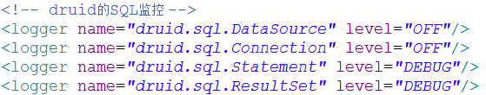
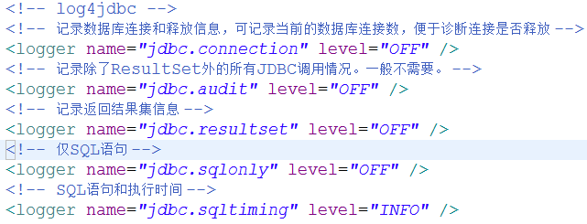
logback.xml
日志框架Logback的配置文件，其中有两部分比较特殊的配置：
druid日志：druid是阿里的开源数据库连接池，提供了SQL执行日志功能。能对DataSource、Connection、Statement、ResultSet的调用进行监控并记录日志。需要日志级别为DEBUG。
log4jdbc：log4jdbc是在jdbc层的一个日志框架，其主要作用就是将SQL语句中的占位符用参数替换，确保日志记录的SQL语句能通过复制、粘贴直接在数据库中运行。需要日志级别为INFO。

Slide 22
目 录
框架介绍
模块开发
功能讲解
功能开发

Slide 23
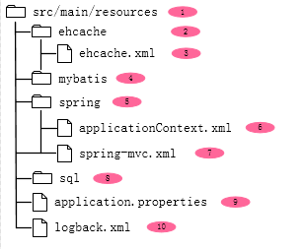
简单实体模块开发
“简单实体” 是指仅对应于一张表并且与其它实体对象没有关联关系的实体。
因此，简单实体的模块开发，其实就是针对于单张表的增删改查操作。

Slide 24
简单实体模块开发（一）
创建实体类
要求
必须继承至BaseEntity或其子类（LongIDEntity、StringIDEntity、AssignedIDEntity）
必须添加注解@Entity
建议放在entity包下
约定
表名：以骆驼命名法的类名转成下画线写法，所有的字母都小写，单词之间用下画线分割；也可通过注解@Table(name = “表名")指定
字段名：以骆驼命名法的类名转成下画线写法，所有的字母都小写，单词之间用下画线分割；也可通过注解@Column(name = “字段名")指定
对不需要进行持久化的属性使用注解@Transient进行标识
生成json或xml日期格式化可采用注解@JsonFormat(pattern=“yyyy-MM-dd”)（默认）
生成json或xml要忽略的属性可使用注解@JsonIgnore进行标识;动态过滤可以使用注解@JsonFilter(“过滤器标识")

Slide 25
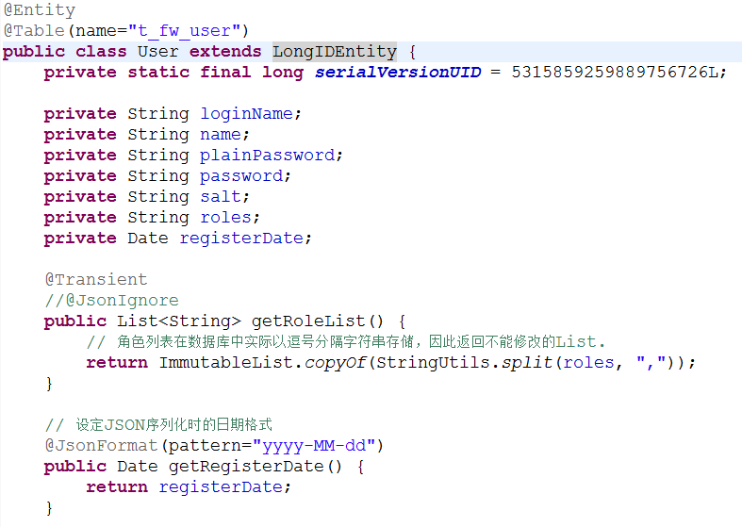
简单实体模块开发（一）
创建实体类
示例
主键生成策略为自增长

Slide 26
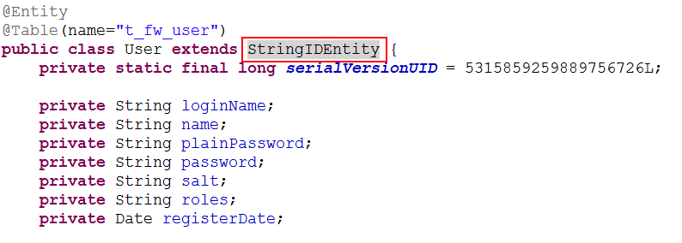
简单实体模块开发（一）
创建实体类
示例
主键生成策略为UUID

Slide 27
简单实体模块开发（二）
创建DAO类
要求
必须继承至BaseDao
必须为接口，不需要实现类
建议放在dao下
如果有数据库增删改操作需要使用注解@Transactional
关联的XML文件必须为mybatis/*Mapper.xml
约定
使用默认查询时，方法名只能以find、findBy、read、readBy、get、getBy开始+查询属性+查询关键字…
使用分页查询时，可以在已有的列表查询方法的基础上修改，将返回值设置为Page并添加分页参数Pageable

Slide 28
简单实体模块开发（二）
创建DAO类
约定
查询关键字
关键字 | 说明 | 示例
And | 等价于SQL中的and | findByNameAndLoginName(String name,String loginName);
Or | 等价于SQL中的or | findByNameOrLoginName(String name,String loginName);
Between | 等价于SQL中的between | findByRegisterDateBetween(Date start,Date end);
LessThan | 等价于SQL中的“<” | findByRegisterDateLessThan(Date date);
GreaterThan | 等价于SQL中的“>” | findByREgisterDateGreaterThan(Date date);
isNull | 等价于SQL中的“is null” | findByNameIsNull();

Slide 29
简单实体模块开发（二）
创建DAO类
约定
查询关键字
关键字 | 说明 | 示例
isNotNull | 等价于SQL中的“is not null” | findByNameIsNotNull();
NotNull | 与IsNotNull等价
Like | 等价于SQL中的“like” | findByNameLike(String name);
NotLike | 等价于SQL中的“not like” | findByNameNotLike(String name);
OrderBy | 等价于SQL中的“order by” | findByNameOrderByRegisterDateAsc(String name);
Not | 等价于SQL中的“!=” | findByNameNot(String name);

Slide 30
简单实体模块开发（二）
创建DAO类
约定
查询关键字
关键字 | 说明 | 示例
In | 等价于SQL中的“in” | findByNameIn(Collection<String> nameList); 方法的参数可以是 Collection 类型，也可以是数组或者不定长参数
NotIn | 等价于SQL中的“not in” | findByNameNotIn(Collection<String> nameList);

Slide 31
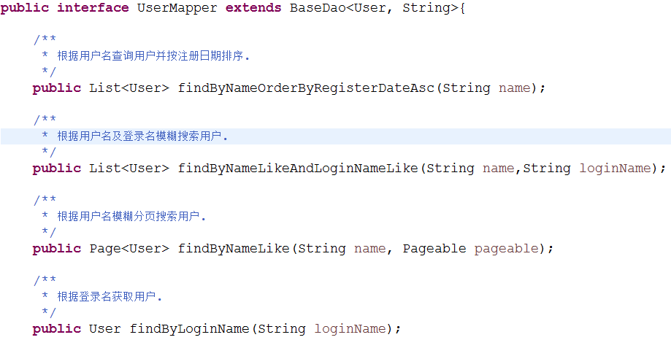
简单实体模块开发（二）
创建DAO类
示例
使用默认查询方式

Slide 32
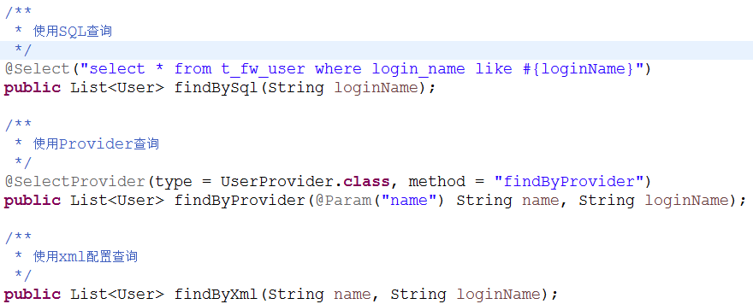
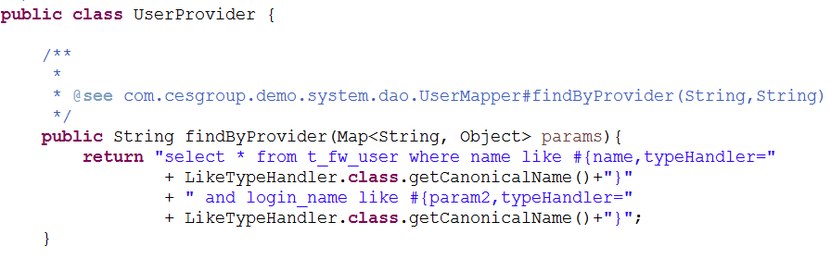
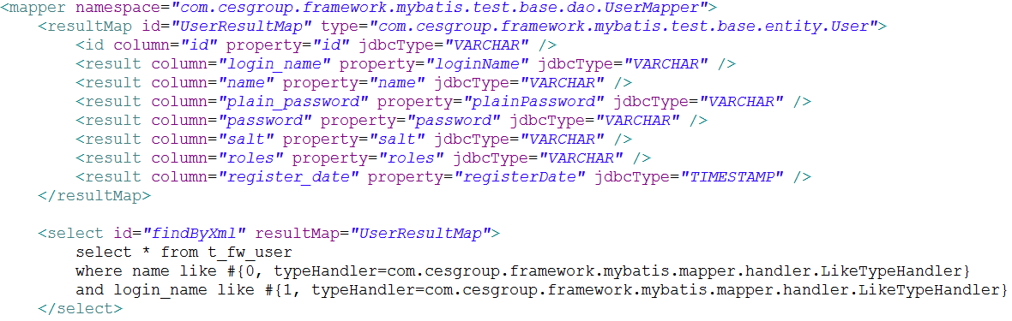
简单实体模块开发（二）
创建DAO类
示例
使用指定SQL方式：
1、SQL注解
2、Provider注解
方法参数类型为对象（单参数）或Map（多参数）
3、xml配置

Slide 33
简单实体模块开发（三）
创建服务类
要求
必须继承至BaseService或其子类
必须使用注解@Service
建议放在service下
如果有数据库增删改操作需要使用注解@Transactional
说明
BaseService 顶级默认实现类
BaseDaoService 指定实体、主键、DAO的实现类

Slide 34

简单实体模块开发（三）
创建服务类
示例
使用默认DAO类
使用自定义DAO类

Slide 35
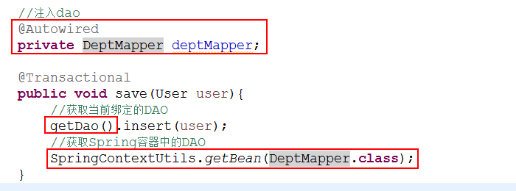
简单实体模块开发（三）
创建服务类
示例
调用DAO类

Slide 36
简单实体模块开发（四）
创建Controller类
要求
必须以“Controller”做为类名结尾
必须使用注解@Controller
必须配置注解@RequestMapping
建议放在web下
必须继承至BaseController或其子类
约定
请求后缀
没有后缀：返回JSPX、VM、JSPF、JSP、FTL、HTML、HTM文件
json：返回json字符串
xml：返回xml字符串

Slide 37
简单实体模块开发（四）
创建Controller类
约定
方法定位及资源定位（资源文件根目录为：WEB-INF/views）
注：*指代JSPX、VM、JSPF、JSP、FTL、HTML、HTM之一
说明
BaseController：顶级类，需要重新实现
BaseEntityController：绑定实体的控制器抽象类
BaseEntityServiceController：绑定实体、主键、Server的控制器
BaseEntityServiceCRUDController：实现了实体的基本CRUD方法
BaseEntityServiceCRUDRestController：实现了基本的Restful请求

Slide 38
简单实体模块开发（四）
创建Controller类
URI约定
BaseEntityServiceCRUDController
URI | 调用方法 | 返回资源 | 说明
/test/index | index | test/index.* | 首页
/test/show | show | test/show.* | 查看
/test/edit | edit | test/edit.* | 修改
/test/editNew | editNew | test/new.* | 新增
/test/create | create | success.jsp | 保存
/test/update | update | success.jsp | 更新
/test/destory | destroy | success.jsp | 删除
/test/search | search | test/list.* | 查询

Slide 39
简单实体模块开发（四）
创建Controller类
URI约定
BaseEntityServiceCRUDRestController
说明
对于POST、PUT和DELETE请求，如果中间件不支持，可以添加“_method”参数
HTTP方法 | URI | 调用方法 | 请求参数 | 返回资源 | 说明
GET | /test | indexRest |  | test/index.* | 首页
GET | /test/2 | showRest | id=2 | test/show.* | 查看
GET | /test/2/edit | editRest | id=2 | test/edit.* | 修改
POST | /test | createRest |  | success.jsp | 创建
PUT | /test/2 | updateRest | id=2 | success.jsp | 更新
DELETE | /test/2 | destroyRest | id=2 | success.jsp | 删除

Slide 40
简单实体模块开发（四）
创建Controller类
可用页面参数说明
功能 | 参数名 | 说明
查询 | Q_EQ_属性名 | 等价于SQL中的“=”
 | Q_LIKE_属性名 | 等价于SQL中的“like”，无需%
 | Q_GT_属性名 | 等价于SQL中的“>”
 | Q_LT_属性名 | 等价于SQL中的“<”
 | Q_GTE_属性名 | 等价于SQL中的“>=”
 | Q_LTE_属性名 | 等价于SQL中的“<=”
 | Q_NULL_属性名 | 等价于SQL中的“is null”
 | Q_BLANK_属性名 | 等价于SQL中的“= ‘’”
 | Q_NNULL_属性名 | 等价于SQL中的“is not null”
 | Q_NBLANK_属性名 | 等价于SQL中的“!= ‘’”
 | Q_IN_属性名 | 等价于SQL中的“in”，用“,”分隔
 | Q_NIN_属性名 | 等价于SQL中的“not in”，用“,”分隔

Slide 41
简单实体模块开发（四）
创建Controller类
可用页面参数说明
功能 | 参数名 | 说明
分页 | P_orders | 排序参数名称（排序字段,[排序字段,排序方式],[排序字段]）
 | P_pageNumber | 当前页号参数名称（从1开始计数）
 | P_pagesize | 每页记录数参数名称

Slide 42
简单实体模块开发（四）
创建Controller类
示例
简单增删改查模块1
访问路径：/user
查询：根据用户名（name）及登录名（loginName）进行查询
自定义分页
请求json数据
请求xml数据

Slide 43
复合查询模块开发
复合查询
带有表关联的查询，解决方式主要有以下2种：
业务实体+SQL：
根据需要的数据定义相对应的业务实体，通过配置方式定义SQL语句。
关联实体+通用Mapper：
通过一对多、一对一、多对一（暂不支持多对多）注解配置，共用简单实体对象的查询方法

Slide 44
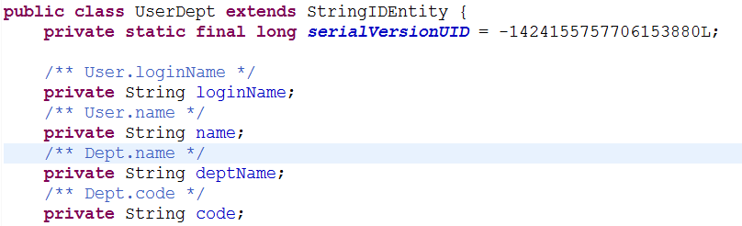
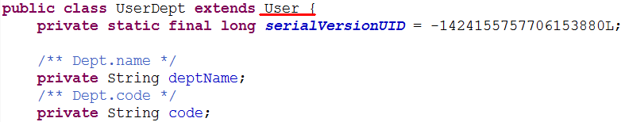
复合查询模块开发（一）
业务实体+SQL：
定义业务实体类：
纯POJO，没有@Entity和@Table注解
也可以继承已有的Entity

Slide 45
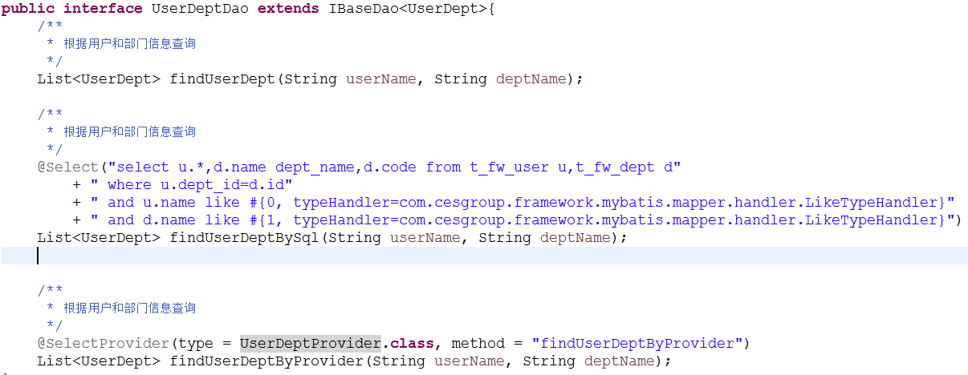
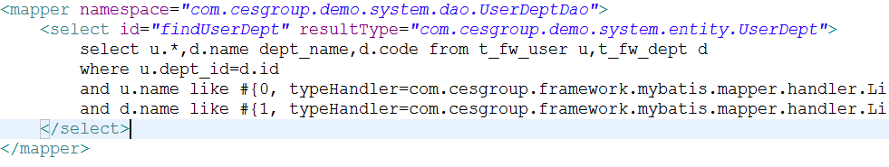
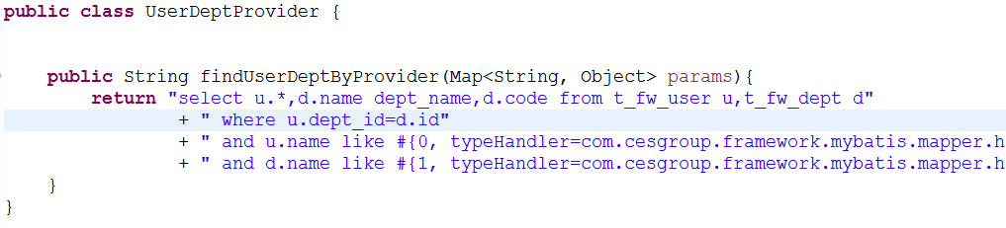
复合查询模块开发（一）
业务实体+SQL：
定义DAO类：
只需要继承IBaseDao（标记接口，没有任何内容）
在XML中定义查询SQL，也可以使用@Select或@SelectProvider注解

Slide 46
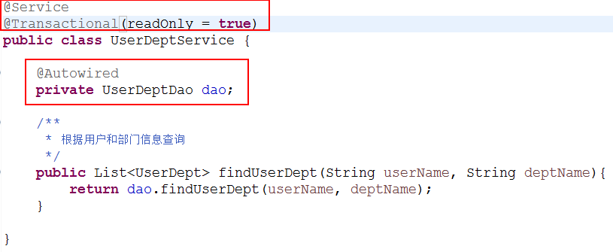
复合查询模块开发（一）
业务实体+SQL：
定义Service类：
无需继承类或实现接口
添加@Service和@Transactional注解
注入DAO

Slide 47
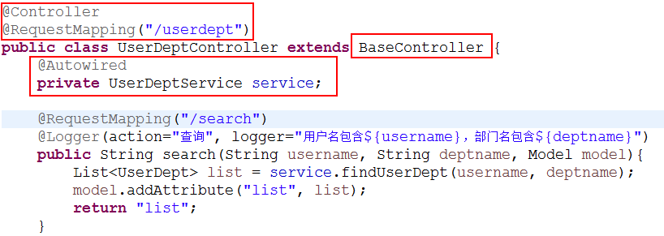
复合查询模块开发（一）
业务实体+SQL：
定义Controller类：
继承BaseController
添加@Controller和@RequestMapping注解
注入Service

Slide 48
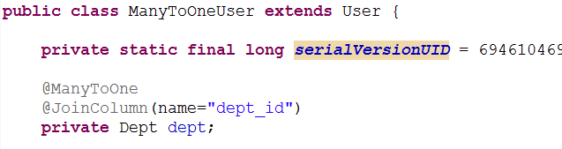
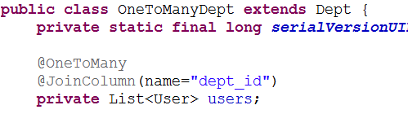
复合查询模块开发（二）
关联实体+通用Mapper ：
定义关联实体：
继承或重新定义对象实体，建议采用继承方式
配置关联关系
ManyToOne
OneToMany

Slide 49
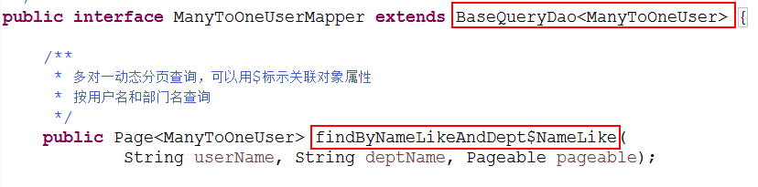
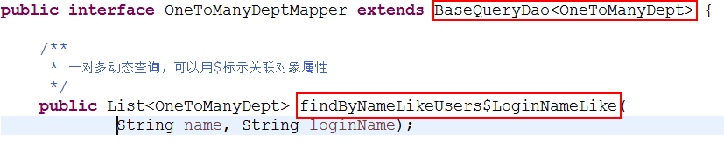
复合查询模块开发（二）
关联实体+通用Mapper ：
定义DAO类：
继承BaseDao（增删改方法只会操作当前对象，对关联对象没有影响）
支持动态方法查询，可以使用$标记关联对象属性
注意：OneToMany时，分页是不准确的，请勿使用

Slide 50
复合查询模块开发（二）
关联实体+通用Mapper ：
定义Service类：
与简单实体模块开发相同
定义Controller类：
与简单实体模块开发相同

Slide 51
目 录
框架介绍
模块开发
功能讲解
功能开发

Slide 52


功能讲解：Spring参数配置
前面已经讲过了对于Spring的Bean覆盖机制，对于框架而言，如果是参数配置（例如：每页显示数，session超时时间等）仅作为Bean的一个属性，就比较难使用覆盖机制。因此，框架提供了Configuration和ConfigItem进行参数配置。
Configuration：保存全局配置，在spring容器中名为globalConfiguration，可以使用Spring EL调用。
ConfigItem： Configuration中的配置项。

Slide 53
功能讲解： Spring参数配置
可选的配置项有：
ConfigItem属性 | Bean名称 | 参数说明
entityPackage | com.cesgroup.framework.persistence.entityPackage | Mybatis实体扫描包名 可重复配置
repositoryPackage | com.cesgroup.framework.persistence.repositoryPackage | Mybatis的Mapper扫描包名 可重复配置
dialect | com.cesgroup.framework.persistence.dialect | 数据库类型 默认：mysql
maxUploadSize | com.cesgroup.framework.view.maxUploadSize | 最大上传文件大小 默认：10485760(10M)
successUrl | com.cesgroup.framework.security.successUrl | Shiro默认登录后页面 默认：/index.jsp
loggerLevel | com.cesgroup.framework.logger.level | 审计日志默认级别 默认：INFO
loggerServiceName | com.cesgroup.framework.logger.loggerServiceName | 审计日志默认service 默认：defaultLoggerService

Slide 54
功能讲解： Spring参数配置
可选的配置项有：
ConfigItem属性 | Bean名称 | 参数说明
defaultPagesize | com.cesgroup.framework.search.defaultPagesize | 默认每页记录数 默认：20
defaultPageNumberParam | com.cesgroup.framework.search.defaultPageNumberParam | 默认当前页号参数名称 默认：P_pageNumber
defaultPageSizeParam | com.cesgroup.framework.search.defaultPageSizeParam | 默认每页记录数参数名称 默认：P_pagesize
defaultOrderParam | com.cesgroup.framework.search.defaultOrderParam | 默认排序字段名称 默认：P_ordersr
sessionTimeout | com.cesgroup.framework.security.sessionTimeout | session超时时间 默认：1800000（30分钟）
rememberMeTimeout | com.cesgroup.framework.security.rememberMeTimeout | 记住我的cookie超时时间 默认：604800（7天）

Slide 55
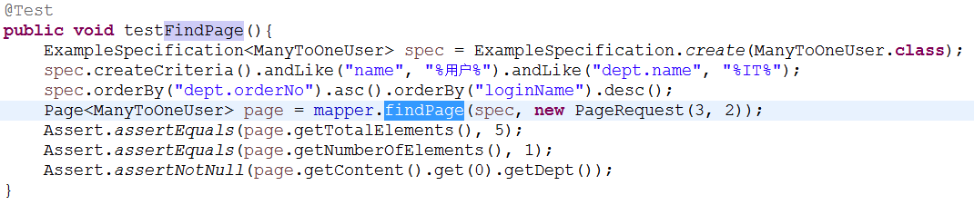
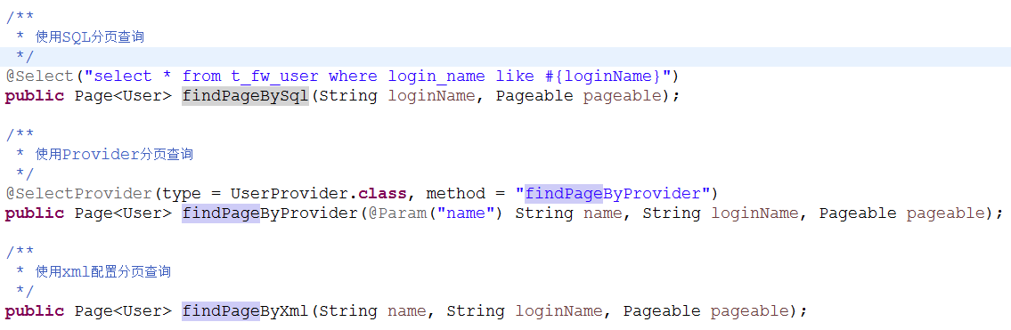
功能讲解：分页
Mybatis动态分页：
以Page为返回值，并且添加Pageable分页参数。
基于通用Mapper：
以提供了findPage方法；
基于Sql注解；
基于Provider注解；
基于动态方法查询；

Slide 56
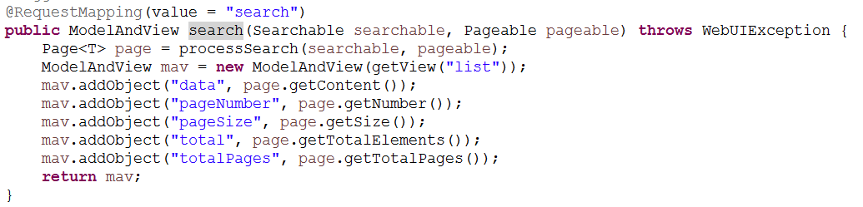
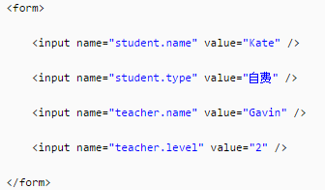

功能讲解：SpringMVC参数绑定
SpringMVC参数绑定：
Pageable：
分页请求封装，配合动态查询和Searchable使用；
Searchable：
动态查询参数封装，配合动态查询和Pageable使用；
@FormModel：
多参数的指定对象封装；
@NoModel：
参数为对象时，默认情况下SpringMVC会将其作为返回结果保存在ModelMap中，这样在以json格式返回时就会重复；

Slide 57
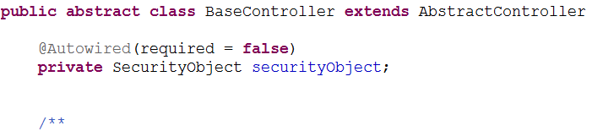
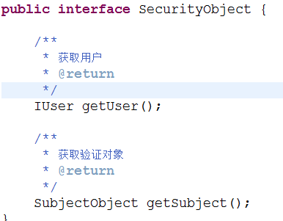
功能讲解：认证对象 SecurityObject
SecurityObject ：
安全认证接口，可以通过@Autowired直接注入
已经在BaseController中注入，可以在Controller中调用getUser和getSubject获取用户和认证对象
接口方法：
IUser getUser：获取用户信息
SubjectObject getSubject：获取认证对象

Slide 58
功能讲解：认证对象 IUser
IUser：
认证通过的用户接口
接口方法：
getLoginName：获取用户登录名；
getUserName：获取用户名；
Object getUserDetail：获取用户详细信息，根据实现不同。可以获取到用户详细信息，例如：email、部门等

Slide 59
功能讲解：认证对象 SubjectObject
SubjectObject：
认证对象，由代理Shiro的Subject
接口方法：
IUser getUser()：获取用户信息
boolean hasRole(String role)：是否具有角色
boolean hasAllRoles(Collection<String> roles)：是否具有全部权限
boolean hasPermission(String permission)：是否具有权限
boolean hasAllPermission(Collection<String> permissions)：是否具有全部权限
boolean isAuthenticated()：是否登录认证
boolean isRemembered()：是否通过RememberMe登录

Slide 60
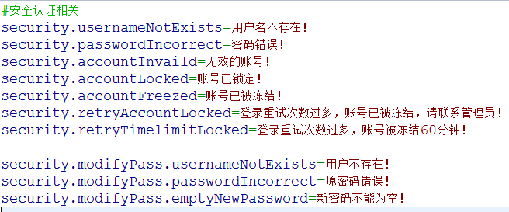
功能讲解：消息国际化
预设的消息国际化文件为messages下的messages和validationMessages；
已经使用的默认消息有：
可以在上述文件中配置，覆盖这些默认消息。

Slide 61
功能讲解：缓存框架——Ehcache
Shiro默认集成的缓存框架，配置保存在ehcache-shiro.xml中：
passwordRetryCache：登录重试记录缓存，配置了登录锁定的超时时间
authorizationCache：权限缓存，Shiro进行权限验证会从后台读取权限后缓存在此
authenticationCache：认证缓存
shiro-activeSessionCache：session缓存，一般设置为永久保存，永不超时。实际的session超时通过Shiro的sessionManager的globalSessionTimeout来控制。
shiroSessionController：并发控制缓存，控制同一用户的并发登录。

Slide 62
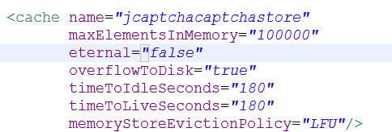
功能讲解：缓存框架——Ehcache
Jcaptcha可以集成的缓存框架，配置保存在ehcache-jcaptcha.xml中：
jcaptchacaptchastore：验证码缓存，默认设置TTI和TTL为3分钟，即验证码3分钟超时。

Slide 63
功能讲解：缓存框架——Ehcache
Ehcache作为纯java的轻量级缓存框架，具有快速、精干等特点。但是其缓存内容保存在本地的，对于需要分布式集群部署的应用来讲，就会产生问题。
对此主要的解决方案有五种：RMI、JMS、JGroups、 EhCache Server、Terracotta。
其中RMI、JGroups和JMS采用的是单播、多播、消息队列等方式将数据在各个节点上进行同步。
EhCache Server是Ehcache的服务器版本，但是自从1.0发布后就没有了后续的维护。
而Terracotta则是官方主推的方式（实际上是Terracotta收购了Ehcache）。

Slide 64
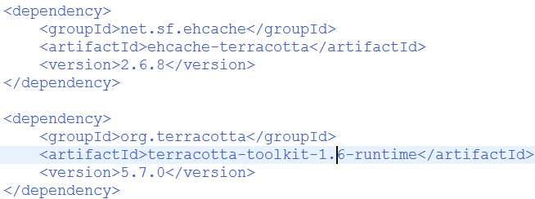
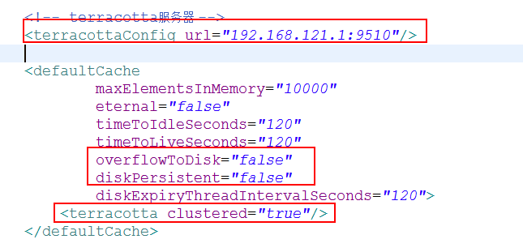
功能讲解：缓存框架——Ehcache
Terracotta集成：
terracotta版本：根据ehcache版本，使用的是3.7.7
Maven依赖：需要依赖terracotta安装路径下的ehcache-terracotta和terracotta-toolkit-1.6-runtime（已提交至私服）
Ehcache配置修改（例： ehcache-shiro-terracotta.xml ）：
添加terracottaConfig配置url；
给cache添加“<terracotta/>”；
将持久化到磁盘的配置设置为false： diskPersistent和overflowToDisk

Slide 65


功能讲解：缓存技术——Redis
Redis是一个key-value存储系统，也就是NoSQL数据库。
这里将Redis作为高性能的缓存库，用于替代Ehcache。
使用原理：
由于Redis是键值对保存，对于经常使用sessionId作为键的shiro而言，多个缓存共用一个库很危险，因此框架中采用了分库的方式保存数据。
将不同缓存的数据保存在不同的分库中，确保互不影响。
Redis分库：
redis的配置文件redis.conf中有个参数databases，定义了redis的分库数量，各个分库使用0开始的序号进行区分。在命令行中使用“select 序号”选择不同的数据库。
框架采用的方式：
在默认的0库中创建名为databases的List，作为缓存名的集合。同时将缓存名的“序号+1” 作为其对应的数据库。
必须确保缓存库数量小于databases-1

Slide 66

功能讲解：缓存技术——Redis
Redis集成：
与Ehcache相似，在Shiro模块和Jcaptcha模块中提供了对应CacheManger和Cache的接口实现。
RedisCacheManager：CacheManger实现，通过参数configFile读取properties的设置。

Slide 67
功能讲解：操作日志记录
要求
只能应用在Controller类上
必须添加注解@Logger
约定
参加BaseController中添加的注解
说明
model：模块名称，如果没有指定默认记录URL地址
action：操作，如果没有指定默认记录调用的方法名称
logger：操作内容，支持EL表达式${}，采用OGNL读取内容
opSucess：操作成功，默认为“成功”
opError：操作失败，默认为“失败”
log：是否记录日志，默认为true（记录日志），在方法上使用
globaldisable：整个类均不进行日志记录，默认为false

Slide 68

功能讲解：操作日志记录

Slide 69
目 录
框架介绍
模块开发
功能讲解
功能开发

Slide 70


功能开发：参数类型转换
String与Date转换：
采用@DateTimeFormat注解，将String转Date
采用@JsonFormat注解，将Date转Json的String
SpringMVC的自定义类型转换：
实现WebBindingInitializer接口，不建议使用；
在Controller中使用@InitBinder定义方法：方法必须有参数WebDataBinder；
可以直接在@ControllerAdvice的类中配置全局的@InitBinder；

Slide 71


功能开发：自定义参数解析
对于通用的请求参数可以使用SpringMVC的参数解析器：
继承HandlerMethodArgumentResolver或其实现类；
实现supportsParameter（判断是否采用当前解析器解析参数）和resolveArgument（解析处理参数）；
配置annotation-driven下的argument-resolvers：

Slide 72


功能开发：自定义返回值处理
SpringMVC除了请求参数解析外，还提供了自定义返回值处理的方法：
HandlerMethodReturnValueHandler：通用返回值处理接口，对于需要自定义返回值（非ModelAndView、View、Model、String、void等返回值的情况），可以实现该接口并配置到annotation-driven下；
HttpMessageConverter：主要用于@ResponseBody的返回值处理，同样需要配置到annotation-driven下；

Slide 73
功能开发：Mybatis参数名详解
全局参数名：
“_parameter”，多用于单参数情况下的条件判断。
单参数：
有@Param注解：必须使用注解定义的名称；
集合参数：默认参数为“collection”，List时也可以使用“list”；
数组参数：默认参数为“array”；
没有注解的对象：默认使用全局参数名。但实际上，用作传入参数时，随便用啥都可以；
多参数：
有@Param注解：必须使用注解定义的名称；
没有注解的对象：默认使用参数序号（从0开始）；
通用取法：不论是否采用注解，都可以使用 “param+从1开始序号”的方式，如param1、param2、······。

Slide 74



功能开发：Mybatis类型转换
mybatis预置了常用类型的转换，但是对于特殊的对象或者有特殊要求的情况（例如：实体类中使用Date型，但数据库中使用BIGINT的时间戳），需要自定义类型转换器TypeHandler。
TypeHandler：mybatis提供的类型转换接口。其抽象实现类为BaseTypeHandler。
使用方式：
实体类：使用@ColumnType注解；
自定义SQL：在xml、Provider或SQL注解中，在参数注入的“#{}”或“${}”中，添加“typeHandler”；

Slide 75
功能开发：Shiro集成配置
框架中已经集成了系统管理平台3.5和4.0，对于非系统管理平台或其它版本的系统管理平台，框架提供了一系列接口，项目可以实现这些接口来集成Shiro。
接口分为实体接口和服务接口，定义在com.cesgroup.framework.security下：
实体接口：
IAuthenticationUser：认证阶段系统用户接口，带了用户的密码和盐值，仅用于登录认证；
IUser：认证后的系统用户接口，不包含用户密码和盐值。与IAuthenticationUser都包含getUserDetail方法，用于获取真实的登录用户信息，用于获取非接口定义的一些其它信息。
IRole、IResource：用户角色和用户资源。

Slide 76



功能开发：Shiro集成配置
服务接口——IAuthenticationService：
统一的外部系统管理接口，主要包含以下方法：

Slide 77
在线文档
框架主体：
http://gitlab.dev.cescloud.com/framework/framework2016
后端demo：
http://gitlab.dev.cescloud.com/framework/framework-demo
Mybatis Mapper：
http://git.oschina.net/free/Mapper
跟我学Shiro：
http://jinnianshilongnian.iteye.com/blog/2018398
跟我学SpringMVC：
http://jinnianshilongnian.iteye.com/blog/1752171
SpringSide：
https://github.com/springside/springside4

Slide 78
谢谢聆听！

